Slide 1

Публичное акционерное общество
«НАУКА-СВЯЗЬ»
2021

Slide 2
О компании
Полное наименование: Публичное акционерное общество «Наука-Связь»
Сокращённое фирменное наименование: ПАО «Наука-Связь»
ИНН: 7714716995
ОГРН: 1077761976852
Место нахождения: город Москва
Почтовый адрес: 125124, г. Москва, ул. 3-Я Ямского Поля,
д. 2 к. 13 этаж 1 пом. IV ком. 16
Дата государственной регистрации: 01.11.2007
https://oaonsv.ru
Публичное акционерное общество «Наука-Связь» является головной компанией холдинга и объединят активы трех дочерних компаний (ООО «Наука-Связь», ООО «Цифровые платформы», ООО «Автелком»).
Сфера бизнес-интересов и компетенций Группы компаний находится в области телекоммуникаций, инжиниринга и промавтоматизации, строительства ВОЛС, системной интеграции и IT сервисов.
Акции Компании с 2011 года обращаются на Московской бирже, с 2011 по 2019 (до момента увеличения требований к капитализации компаний) акции компании входили в сектор РИИ ММВБ.
Капитализация Компании составляет более 900 000 000 руб.
Акции
Акции обыкновенные именные бездокументарные:
Количество ценных бумаг (штук): 4 701 562
Номинальная стоимость: 1 (Один) рубль
Государственный регистрационный номер выпуска (дополнительного выпуска) ценных бумаг – 1-01-12689-А;
Дата государственной регистрации (идентификационный номер выпуска (дополнительного выпуска) ценных бумаг и дата его присвоения) – 19.12.2007г.;
Международный код (номер) идентификации ценных бумаг (ISIN) – RU000A0GQLB6.
Аудитор: ООО «Кроу Экспертиза»
Консультант: ООО «АЛОР+»
Стоимость активов: 1 439 068 985,05 руб.*
Количество сотрудников: 365 чел.
* Здесь и далее используются данные на основе консолидированной отчётности по МСФО ПАО «Наука-Связь»
2021

Slide 3
История компании
Группа компаний берет своё начало от предприятия ООО «Наука-Связь», созданного в 1999 году как универсальный телекоммуникационный оператор, предоставляющий услуги телефонии и передачи данных другим операторам и корпоративным клиентам в России.
Собственная система волоконно-оптической сети связи начала строиться в 2000 году с подключения НПО «Наука» и ФГУП «Пресса», а к 2001 году организованы узлы связи на основных московских точках обмена трафиком ММТС-9 и ММТС-10, что позволило выйти на новый рынок и начать предоставление услуг связи для операторов Москвы и Московской области.
В 2002 году Компания приступила к строительству сети связи в других регионах страны и в настоящий момент представлена в 17 городах 12 регионов России.
В 2004 году «Наука-Связь» получила первый опыт приобретения телекоммуникационных компаний и успешно интегрировала в собственную сеть активы компании «ТопСтройИнвест–Телеком».
В 2006 году в рамках строительства международной сети были организованы каналы связи с точками доступа во Франкфурте, Лондоне и Нью-Йорке. В настоящий момент более 250 точек доступа в России и за рубежом.
В 2007 году было принято решение о создании компании ПАО «Наука-Связь» с последующим размещением акций компании на Московской Бирже,
ООО «Наука-Связь» стало дочерней компанией.
К 2009 году Компания приобрела ещё несколько операторов связи и ввела в эксплуатацию собственный Центр Обработки Данных в Москве, войдя, таким образом, в ТОП-100 крупнейших провайдеров России.
В 2011 году акции ПАО «Наука-Связь» вошли в сектор РИИ Московской Биржи, полностью соответствуя всем критериям рынка.
К 2016 году количество клиентов превысило 13 000. Среди клиентов – государственные структуры и крупнейшие российские и международные корпорации, в том числе ВГТРК, Роснефть, Трансмашхолдинг.
В 2019 году после увеличения требований к капитализации в 500 млн. руб. в год акции ПАО Наука-Связь были исключены из сектора РИИ Московской Биржи.
В 2020 году внеочередным общим собранием акционеров было принято решение об увеличении уставного капитала ПАО «Наука-Связь», в капитал компании привлечено более 400 млн рублей путем размещения дополнительных акций. Всего в обращении на «Московской бирже» находятся 4 701 562 акции ПАО «Наука-Связь». Капитализация компании превысила 900 млн рублей.
В 2021 году в группу компаний вошли ООО «АвТелКом» и ООО «Цифровые Платформы». К компетенциям группы компаний «Наука Связь» добавились новые направления: строительство магистральных ВОЛС, комплексный технический аудит, промышленная автоматизация. Созданы новые региональные представительства.
2021

Slide 4
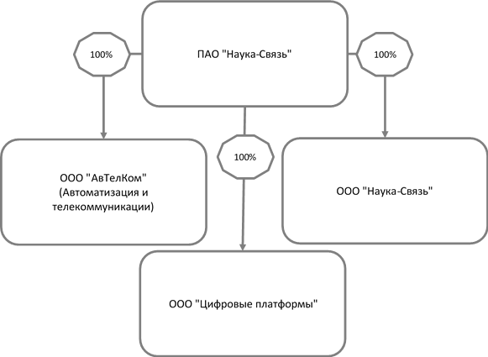
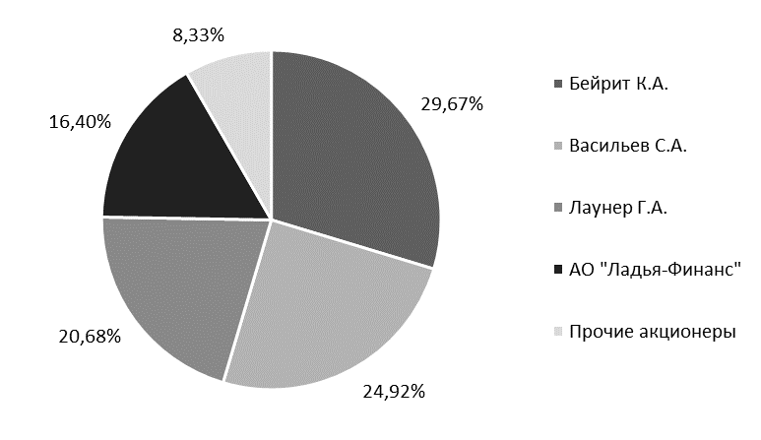
Текущая структура группы компаний
Схема владения / управления:
Общее количество акционеров на 30.08.2021 – 2 014.
Структура акционеров:
2021

Slide 5
Финансовые показатели деятельности
Соотношение чистый долг/EBITDA уменьшилось с 2,94 (2019г.) до 1,25 (2020г.)
2021

Slide 6
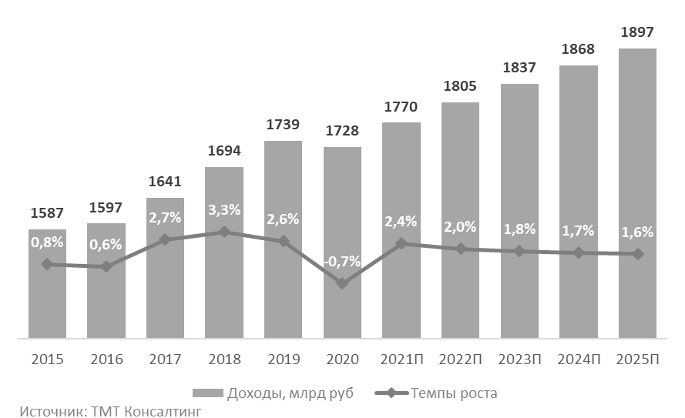
Анализ отрасли.
Прогноз телекоммуникационного рынка России
Сохраняющий наиболее значимую роль в бизнесе Группы телекоммуникационный сегмент характеризуется следующим:
По предварительным данным «ТМТ Консалтинг», объем рынка телекоммуникаций в 2020 году со-ставил 1,73 трлн руб. Годовая динамика рынка составила -0,7% — это самый низкий показатель за всю современную историю телекоммуникаций. В период предыдущих кризисов рынок сохранял рост за счёт того, что основные сегменты рынка на тот момент ещё не достигли насыщения.
В 2021 году, на рынок продолжают влиять негативные факторы, связанные с пандемией̆. Вместе с тем в большинстве сегментов можно ожидать восстановительных тенденций.
Абонентская база ключевого рынка мобильной̆ связи вернётся к росту, что в сочетании с частичным восстановлением сегмента роуминга обеспечит ускоренный̆ рост доходов.
В отсутствие негативных трендов 2020 года ускорится рост выручки от широкополосного интернет-доступа и платного ТВ.
Часть предприятий, оценив преимущества удалённого формата работы, продолжит работать в комбинированном формате дом/офис и после окончания пандемии.
2021

Slide 7
Основные конкуренты и конкурентные преимущества
CNews Telecom 2020: Крупнейшие телекоммуникационные компании России по выручке
Основным преимуществом Группы является ее универсальность.
Компании группы оказывают весь комплекс современных телекоммуникационных услуг от предоставления доступа к услугам телефонной связи, интернет и цифрового телевидения до реализации сложных решений по строительству телекоммуникационной и ИТ-инфраструктуры на объектах заказчиков.
2021

Slide 8
Планы по развитию компании
Ключевые направления и клиентские группы
Компания видит дальнейшие перспективы Группы, как в органическом развитии и совершенствовании имеющихся компетенций, так и в приобретении производственных предприятий, расширяющих и дополняющих компетенции Группы в сфере её бизнес-интересов.
При этом доступ к рынку капитала для такого развития обеспечивается, в том числе, многолетним обращением акций Компании на Московской бирже и возможностью осуществлять привлечения средств инвесторов через дополнительные размещения акций.
В среднесрочной и долгосрочной перспективах Группа планирует реализовывать свои бизнес-интересы
и компетенции в отношении следующих направлений и клиентских групп:
Управляющие компании (УК) в бизнес-центрах, B2B
Госкомпании, B2G. Целевые отрасли:
Атомная промышленность,
Авиация
Логистика
Издательское дело
Операторы связи, B2O;
Арендаторы в БЦ, IT-услуги, B2B, B2G.
Арендаторы в БЦ, Услуги связи, B2B.
Автоматизация, B2B:
Автоматизация промышленных производств
Климатические системы для ритейла
Транспортные навигационные системы
Строительство слаботочных систем, B2B.
Строительство магистральных ВОЛС, B2B, B2O.
Строительство противопожарных систем, B2B.
Строительство инженерных систем на вновь строящихся объектах (жильё, промышленные объекты, ритейл), B2B.
Комплексный технический аудит (B2B, B2G)
2021

Slide 9
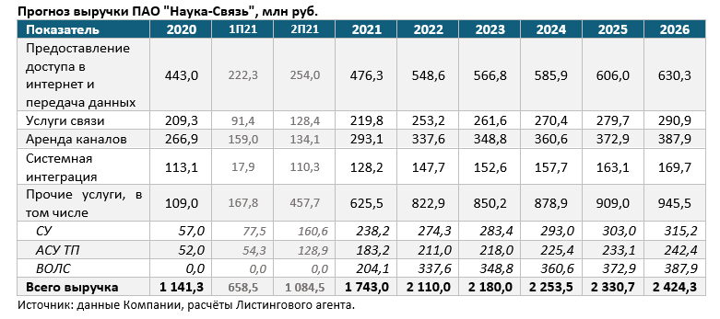
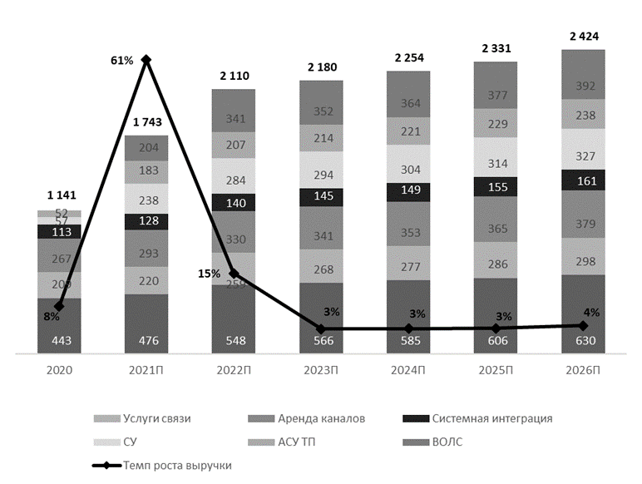
Планы по развитию компании
Прогноз выручки (млн. руб.)
Группа планирует увеличить консолидированную выручку на 85% за период 2021-22 гг.
Этот рост будет обеспечен развитием телеком-направления (вклад 25%), приобретением компании «АвТелКом» и ростом объёмов по её целевым направлениям (вклад 75%):
создание инженерных систем в новостройках (СУ),
разработка и внедрение систем автоматизации для промышленных производств (АСУ ТП),
строительство ВОЛС.
В последующих периодах темп роста находится в пределах инфляции
2021

Slide 10
Планы по развитию компании
Прогноз валовой рентабельности по направлениям
СУ – Строительное управление (слаботочные системы на строительных объектах)
АСУ ТП – Автоматизированные системы управления технологическим производством
ВОЛС – Строительство волоконно-оптических линий связи
2021

Slide 11
Инновационная деятельность
Эмитент соответствует требованиям, предусмотренным подпунктом 2 пункта 3.1.1. Приложения 3 к Правилам листинга ПАО Московская биржа:
Компания оказывает услуги в области информационно-телекоммуникационных систем, и применяет технологии доступа к широкополосным мультимедийным услугам, входящим в перечень критических технологий Российской̆ Федерации, утверждённых Указом Президента РФ от 07.07.2011 № 899 «Об утверждении приоритетных направлений развития науки, технологий и техники в Российской Федерации и перечня критических технологий Российской Федерации».
Примеры внедряемых ГК инноваций:
Построение сложных географически распределенных сетей связи, отвечающих высоким требованиям клиентов в b2b секторе
(ПАО Селигдар, ЗАО Трансмашхолдинг, ООО ФиксПрайс, НПФ Доверие).
Компания предоставляет своим клиентам весь спектр современных телекоммуникационных услуг, предлагая индивидуальные решения по строительству и обслуживанию телекоммуникационных сетей, учитывая особенности рынков и индивидуальные требования заказчиков.
Цифровизация учебного процесса.
В сотрудничестве с ДИТ Москвы Компания обеспечивает непрерывность учебного процесса в ведущих вузах страны, предоставляя услуги доступа студентов к единой общегородской сети Wi-Fi. Отчеты по услугам передачи данных передаются в единую систему мониторинга и администрирования услуг связи (АС ЕСМА).
Внедрение АСУ-ТП на горно-обогатительных предприятиях ПАО Русолово.
Современное производство – это огромный цельный механизм. АСУ ТП в современных реалиях становится умнее и умнее с каждым днём благодаря нейронным интерфейсам, современные системы способны идентифицировать тип и количество объекта который перерабатывается на производстве, тем самым позволяя автоматически добавлять реагенты и обрабатывать, например, руду с нужными параметрами и условиями, получая максимальный выход полезного вещества из руды. В дальнейшем – в автоматическом режиме подавать шлак на отгрузку в нужную машину в зависимости от его влажности, веса и прочих параметров.
2021

Slide 12
Инновационная деятельность
Разработка и внедрение системы поточного анализа химического состава рудной массы на
Солнечной обогатительной фабрике (ПАО Русолово, Хабаровский край)
Для управления процессом обогащения на горнодобывающих предприятиях необходимо осуществлять измерение полезных компонентов в реальном времени на потоке. Одним из передовых решений данной задачи являются поточные анализаторы, в основе которых лежат ядерно-физические методы анализа состава вещества. Компания внедряет поточные online анализаторы рентгеноспектрального АРП-2Ц и нейтрон-гамма анализа для анализа содержания химических элементов в технологических продуктах.
Исследование производится непосредственно в потоке без отбора проб, в цеховых условиях или условиях рудоконтролирующих станций. Применение поточных анализаторов позволяет повысить эффективность производства от 1 до 5%.
В настоящее время выполняется НИОКР по повышению точности анализа содержания полезных элементов в руде на разных этапах обогащения.
Автоматизация в природоохранной области.
В целях контроля над поголовьем диких животных в заповедниках и охотхозяйствах используются современные дроны с тепловизором. Посредством современных дронов также можно производить замеры площадей посевных полей и участков леса, дистанционно измерять кислотность почв.
Развитие проекта роботизации карьерного спецтранспорта.
Системы предотвращения столкновений транспорта и позиционирования людей становятся обязательными для горной добычи и опасных производств. Внедряются интеллектуальные системы анализа и радио-технологии замеров расстояний.
2021

Slide 13
Резюме
ПАО «Наука-Связь» является одним из крупнейших российских операторов связи.
Компания успешно развивается в наиболее перспективной на данный момент отрасли, получающей государственную поддержку.
Эмитент оказывает услуги в области информационно-телекоммуникационных систем: предоставление доступа в интернет и передача данных, услуги связи, предоставление в аренду каналов связи, системная интеграция, создание инженерных систем в новостройках, разработка и внедрение систем автоматизации для промышленных производств, строительство ВОЛС.
Компания применяет технологии доступа к широкополосным мультимедийным услугам, входящим в перечень критических технологий Российской̆ Федерации, утверждённых Указом Президента РФ от 07.07.2011 № 899 «Об утверждении приоритетных направлений развития науки, технологий и техники в Российской Федерации и перечня критических технологий Российской Федерации».
Устойчивости бизнеса способствует наличие в структуре Группы инжиниринговых направлений: системной интеграции, АСУ ТП, открывающих дополнительные возможности комплексного решения клиентских задач.
Оптимальное сочетание масштаба Компании, длительной истории работы, высокого уровня управления и корпоративной культуры открывает широкие возможности совершенствования бизнес-процессов. В их числе – гибкость принятия решений, индивидуальный подход к задачам, высокий стандарт качества услуг.
Стабильность руководства, высокий профессионализм и опыт сотрудников Компании позволяет принимать оптимальные решения и выходить на рынок с проверенными компетенциями.
Поддержка акционеров и абсолютная прозрачность для инвесторов гарантирует финансовую стабильность и инвестиционную привлекательность эмитента.
2021

